Slide 1
SESIÓN
02
CONCEPTOS
ORGANIZACIONALES II
UNIDAD DE APRENDIZAJE: CONCEPTOS CLAVE PARA LA COMPRENSIÓN DE COBIT 2019
Arquitectura empresarial
Matriz de carlos y roles
Matriz RACI
Gestión de las tecnologías de la información
Complejidad de TI
Big Data
Internet de las cosas

Slide 2
/ INTRODUCCIÓN
En esta sesión aprenderás los conceptos sobre arquitectura empresarial, sus componentes, sus beneficios y cuáles son sus principales Frameworks.
Verás las definiciones y diferencias de la matriz de cargos y roles para el desarrollo de una matriz RACI.
Comprenderás los roles RACI, las principales características y las variaciones RACI como RASCI y RACI-VS.
Aprenderás sobre la gestión de tecnología, la complejidad de TI y la gestión de activos de TI.
Para terminar verás la importancia del Big Data y el Internet de las cosas.

Slide 3
/ ARQUITECTURA EMPRESARIAL

Slide 4

/ ARQUITECTURA EMPRESARIAL
La arquitectura empresarial es un modelo integrador con enfoque a la tecnología y los negocios, donde la gestión por procesos es el centro de la arquitectura empresarial.
Es la lógica del negocio y la infraestructura de TI que busca tener una visión integradora, ver a la empresa como un todo, sabiendo que tiene aspectos importantes como: misión-visión, objetivos, los procesos y la tecnología. Busca tener la capacidad de ver como se integran todos esos aspectos entre si.
Debemos considerar que ….
La tecnología cumple un rol muy importante en las empresas, porque a través de ella con el apoyo de los procesos de negocio pueden lograr cumplir con los objetivos de la empresa.

Slide 5
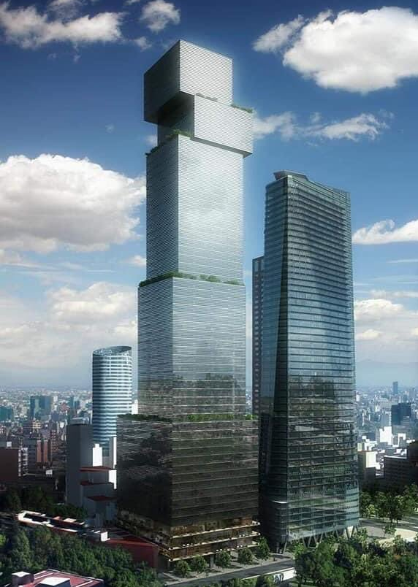
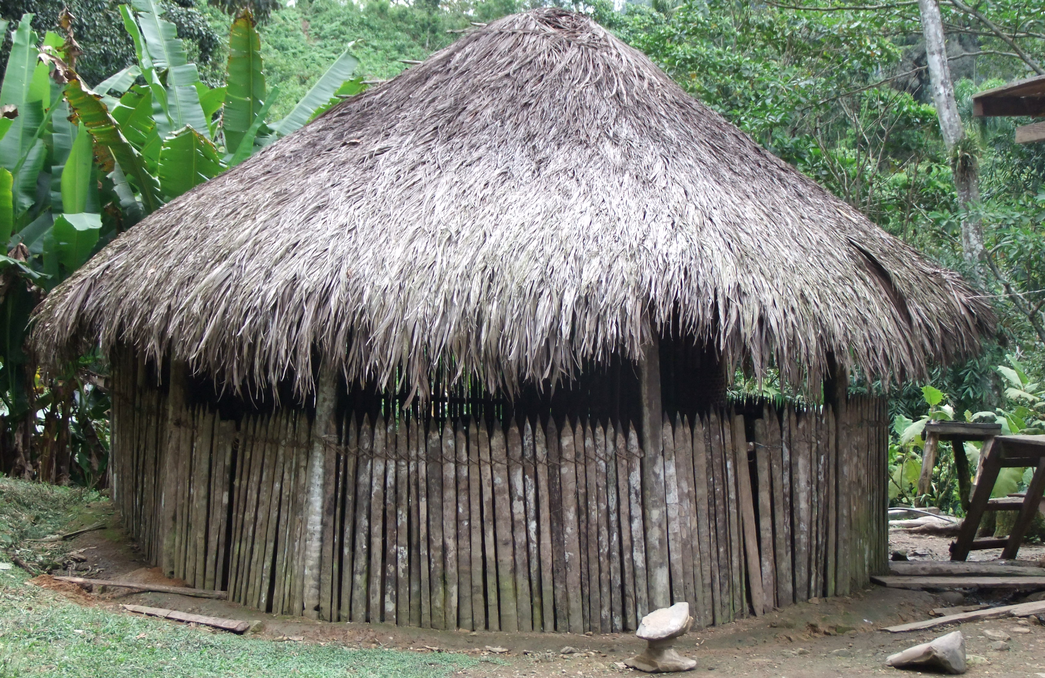
/ ARQUITECTURA EMPRESARIAL
¿Para construir esto se necesita arquitectura?
Choza
Edificio

Slide 6
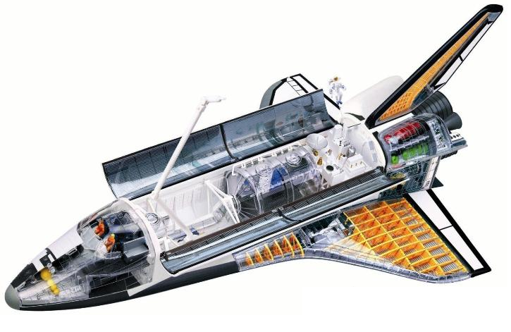


/ ARQUITECTURA EMPRESARIAL
El objetivo estratégico es llegar a Marte

Slide 7
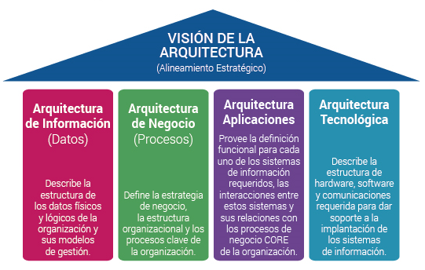
/ ARQUITECTURA EMPRESARIAL
1. COMPONENTES DE LA ARQUITECTURA EMPRESARIAL

Slide 8
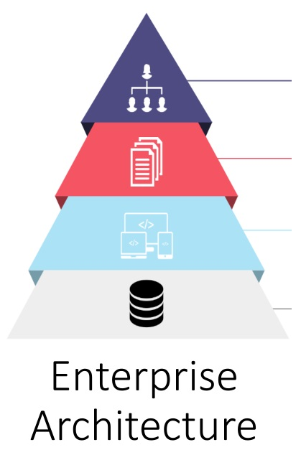
/ ARQUITECTURA EMPRESARIAL
2. BENEFICIOS
2.1. Beneficios tangibles
Reducción de costos.
Evitar la adquisición de arquitecturas incompatibles.
Reducir los riesgos, costos y tiempos de desarrollo e implementación de soluciones.
Reducir costos de soporte y mantenimiento.
Mejorar la eficiencia operacional del negocio.
Comprender las inversiones que deben realizar, el desempeño de las inversiones y el ROI general de las mismas.

Slide 9
/ ARQUITECTURA EMPRESARIAL
2. …BENEFICIOS
2.2. Beneficios intangibles
Visión y principios comunes entre el negocio y TI.
Retención de capital intelectual dentro de la organización.
Mejorar las comunicaciones dentro y afuera de las organizaciones.
Establecer un lenguaje y definiciones comunes para la organización.
Centralización de la información.
Información de confianza y de alta calidad para una mejor toma de decisiones.

Slide 10
/ MATRIZ DE CARGOS Y ROLES

Slide 11


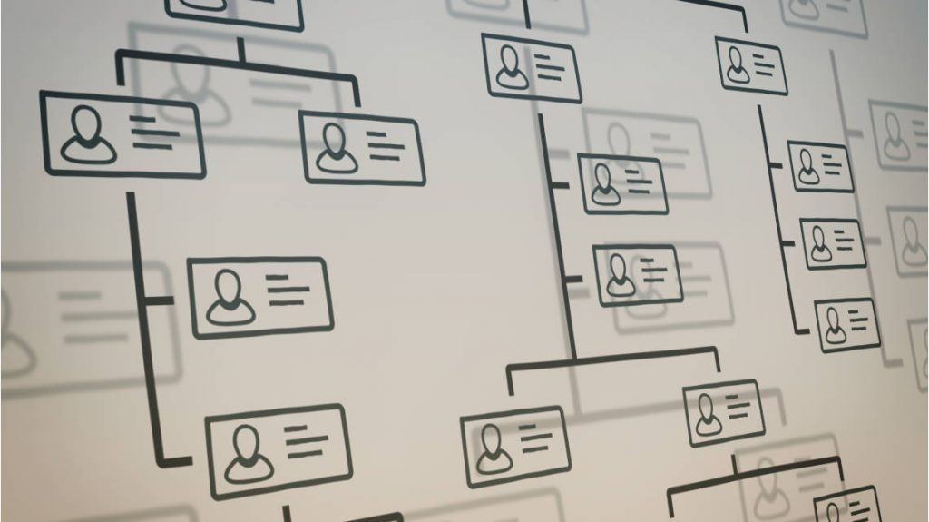
/ MATRIZ DE CARGOS Y ROLES
En COBIT 5: “Procesos Catalizadores” y en COBIT 2019: “Objetivos de gobierno y de gestión” encontramos varios cargos, roles y estructuras.
No se tienen que corresponder necesariamente con las funciones actuales que las empresas tienen implementadas, pero sin embargo proporcionan valor en el sentido de que el propósito de la estructura o de los roles que son iguales para la mayoría de las empresas.

Slide 12
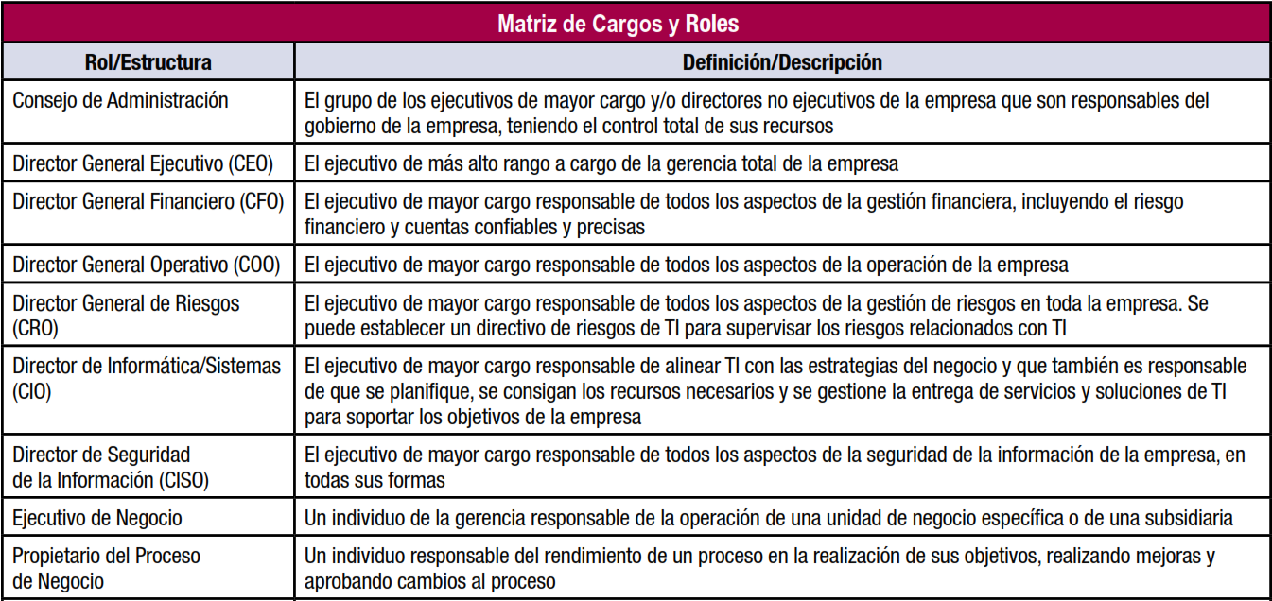
/ MATRIZ DE CARGOS Y ROLES

Slide 13
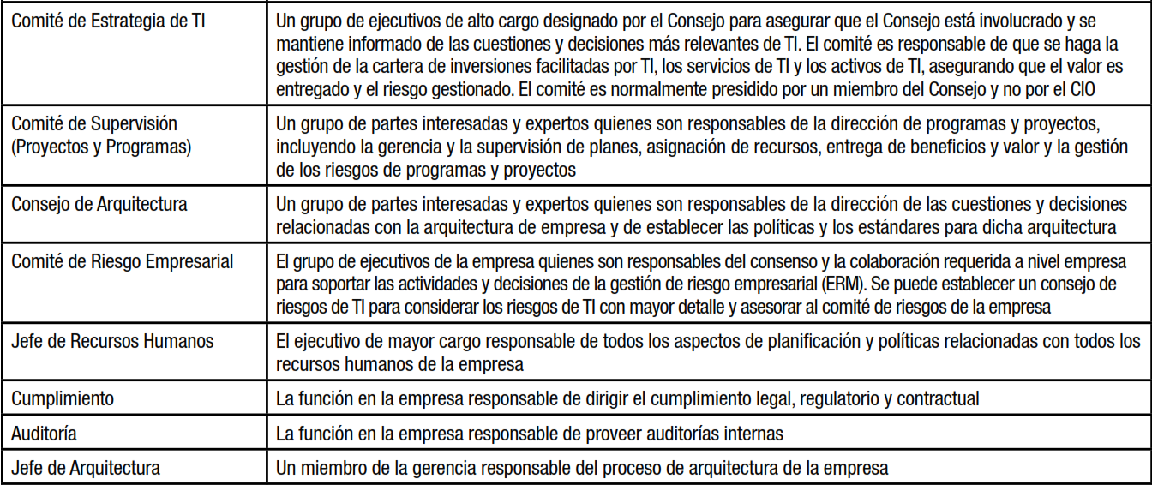
/ MATRIZ DE CARGOS Y ROLES

Slide 14
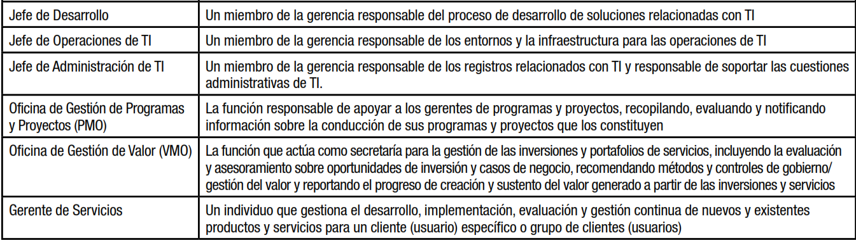
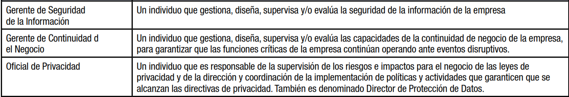
/ MATRIZ DE CARGOS Y ROLES

Slide 15
/ MATRIZ RACI

Slide 16
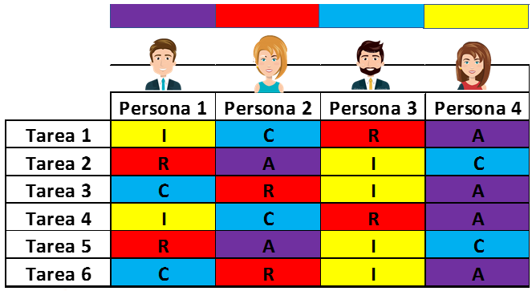
/ MATRIZ RACI
La matriz de asignación de responsabilidades (RACI por las iniciales de los tipos de responsabilidad) se utiliza generalmente en la gestión de proyectos para relacionar actividades con recursos (individuos o equipos de trabajo). De esta manera se logra asegurar que cada uno de los componentes del alcance esté asignado a una persona o a un equipo.

Slide 17
/ MATRIZ RACI
1. ROLES RACI:
Rol |  |  | Descripción
R | Responsible (R) | Responsable Ejecutor Comprometido | Hace la tarea. Este rol corresponde a quien efectivamente es encargado o encargados de realizar la tarea o actividad, puede haber varios (R) para una actividad (se recomienda que trate de minimizar la cantidad de involucrados de tipo “R”)
A | Accountable (A) | Autoridad Persona a cargo Aprobador | Propietario de la tarea. Esta persona o rol tiene la responsabilidad de que las tareas se realicen correctamente, no hace el trabajo, pero es quién debe asegurarse o certificar que la tarea sea finalizada, es el que debe rendir cuentas sobre su ejecución.
C | Consulted (C) | Consultado | Esta persona o grupo proporcionará información útil para completar la tarea o entrega. Debe haber comunicación bidireccional entre los Responsables (R) y los Consultados (C).
I | Informed (I) | Informado | Se mantiene al tanto. Este rol debe ser informado sobre el avance y los resultados de la ejecución de la tarea, no se les pide comentarios o revisiones pero pueden verse afectados por los resultados. A diferencia del consultado (C), la comunicación con los Informados (I) es unidireccional.

Slide 18

/ MATRIZ RACI
2. REGLAS A TENER EN CUENTA EN LA MATRIZ RACI:
Al menos debe haber un Responsable (R) dentro de una matriz RACI.
Sólo puede haber una (A) Autoridad (Aprobador) por cada tarea dentro de una matriz RACI.
Un mismo recurso puede tener más de un rol para una tarea, por ejemplo puede ser el encargado (A) y responsable (R) del mismo, en cuyo caso se anotará A/R.
Puedes incluir tantos Consultados (C) como necesites en una matriz RACI, con referencia al Informado (I) puede haber uno y varios dependiendo del caso.

Slide 19
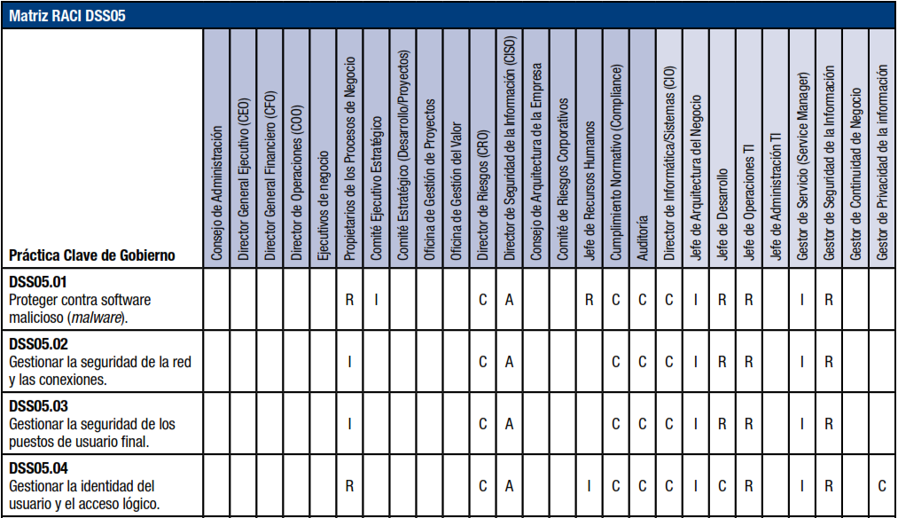
/ MATRIZ RACI
3. EJEMPLO DE MATRIZ RACI:

Slide 20

/ MATRIZ RACI
4. MATRIZ RASCI:
La matriz RASCI es una variación de la RACI, la única diferencia es la adición de un nuevo rol: el de apoyo (S).
Rol |  |  | Descripción
S | Support | Apoyo | Son recursos asignados al Responsable (R) para la consecución de la tarea. A diferencia del Consultado (C), el rol de apoyo (S) trabaja en la tarea.

Slide 21
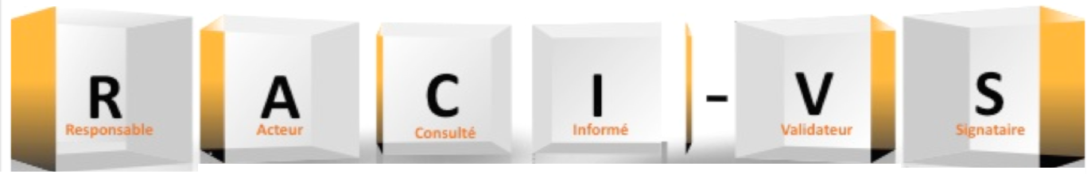
/ MATRIZ RACI
5. MATRIZ RACI-VS:
Al igual del RASCI es una variación del RACI, los roles adicionales son:
Rol |  |  | Descripción
V | Verify | Verificador (V) | Este rol se encarga de comprobar si el producto concuerda con los criterios de aceptación establecidos en la descripción del producto.
S | Sign | Signatario (S) | Este rol aprueba las decisiones de (V) y autoriza la salida del producto. Lo lógico es que el trabajo de un (S) preceda siempre al de un (A).

Slide 22
/ GESTIÓN DE LAS TECNOLOGÍAS DE LA INFORMACIÓN

Slide 23

/ GESTIÓN DE LAS TECNOLOGÍAS DE LA INFORMACIÓN
1. GESTIÓN DE TECNOLOGÍA
La gestión tecnológica es el proceso de administrar el desarrollo de la tecnología, su implementación y difusión en los sectores industrial, público y privado.
La gestión tecnológica integra el proceso de cambio tecnológico con los aspectos estratégicos y operativos del control, además de la toma de decisiones de la empresa. De esa forma se concibe la tecnología como una herramienta competitiva, por eso es aspecto importante del planteamiento estratégico a largo plazo.

Slide 24
/ GESTIÓN DE LAS TECNOLOGÍAS DE LA INFORMACIÓN
1. …GESTIÓN DE TECNOLOGÍA
1.1. FUNCIONES BÁSICAS PARA GESTIÓNAR RECURSOS TECNOLÓGICOS:
Función | Descripción
INVENTARIAR | Conocer las tecnologías utilizadas y dominadas por la empresa que constituyen su patrimonio tecnológico. Recopilar tecnologías disponibles a nivel mundial.
VIGILAR | Alertar sobre la evolución de nuevas tecnologías. Sistematizar las fuentes de información de la empresa. Vigilar la tecnología de los competidores. Identificar el impacto posible de la evolución tecnológica sobre las actividades de la empresa.
EVALUAR | Determinar la competitividad y el potencial tecnológico propio. Estudiar posibles estrategias de innovación. Identificar posibilidades de alianzas tecnológicas.

Slide 25
/ GESTIÓN DE LAS TECNOLOGÍAS DE LA INFORMACIÓN
1. …GESTIÓN DE TECNOLOGÍA
1.1. …FUNCIONES BÁSICAS PARA GESTIÓNAR RECURSOS TECNOLÓGICOS:
Función | Descripción
ENRIQUECER | Diseñar estrategias de investigación y desarrollo. Priorizar tecnologías emergentes, clave y periféricas. Definir una estrategia de adquisición de equipo y tecnologías externas. Definición de proyectos conjuntos o alianzas. Determinar estrategia de financiamiento a proyectos.
ASIMILAR | Explotación sistemática del potencial tecnológico mediante: programas de capacitación documentación de tecnologías de la empresa desarrollo de aplicaciones derivadas de tecnologías genéricas Gestión eficiente de recursos
PROTEGER | Establecimiento de una política de propiedad intelectual: patentes, derechos de autor, marcas, diseños industriales y secretos

Slide 26

/ GESTIÓN DE LAS TECNOLOGÍAS DE LA INFORMACIÓN
2. GESTIÓN DE ACTIVOS DE TI
Práctica que se usa para gestionar el ciclo de vida de cualquier elemento de tecnología que sea importante para una organización: infraestructura, comunicaciones, recursos humanos, documentación y aplicaciones.
Una adecuada gestión de activos de TI permitirá:
Proceso simplificado para la adquisición y recepción de activos de TI.
Monitoreo de todos los activos de TI, ubicaciones y cambios.
Mejor control del coste de licencias de software.
Registrar y gestionar todos los contratos para licencias, de arrendamiento, garantía y mantenimiento.
Crear y hacer cumplir estándares o un marco de referencia de la tecnología.

Slide 27
/ COMPLEJIDAD DE TI

Slide 28
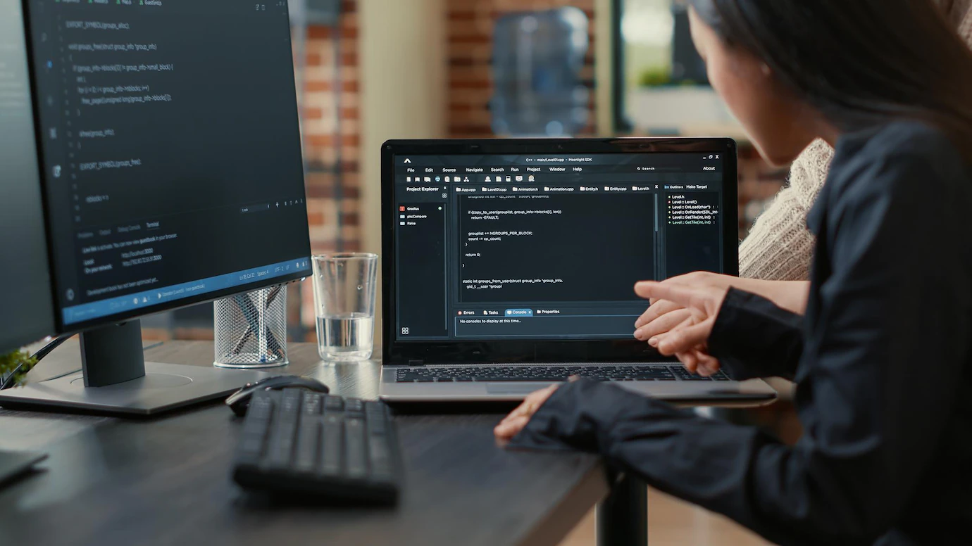
/ COMPLEJIDAD DE TI
Está referida a la disparidad y heterogeneidad no controlada del conjunto de componentes tecnológicos que opera un área de TI (procesos automatizados, aplicaciones, bases de datos, servidores, switches, etc.)
Generalmente, la complejidad de TI se mide por medio de un indicador anual o semestral con el fin de reducirlo.

Slide 29
/ BIG DATA

Slide 30
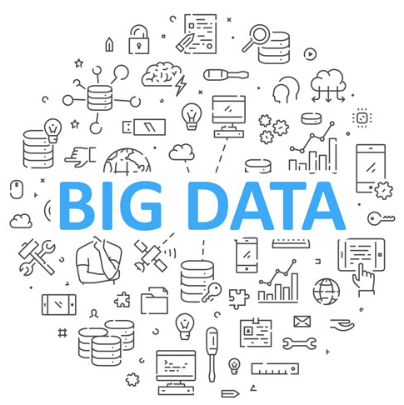
/ BIG DATA
Big Data es el análisis masivo de datos, una inmensa cantidad de datos tan grande que las aplicaciones de software de procesamiento de datos tradicionales no son capaces de capturar, tratar y generar valor de ellos en un tiempo razonable.
El mismo término también se refiere a las nuevas tecnologías que hacen posible el almacenamiento y procesamiento de esos grandes volúmenes de datos.
La gran popularidad del Big Data se debe principalmente a la oportunidad que ven en ella las grandes empresas de poder analizar millones de datos de distintas procedencias como redes sociales, imágenes digitales, emails, encuestas, logs, señales de móvil, etc.; que permite que la toma de decisiones sea mucho más rápida, precisa y efectiva.

Slide 31
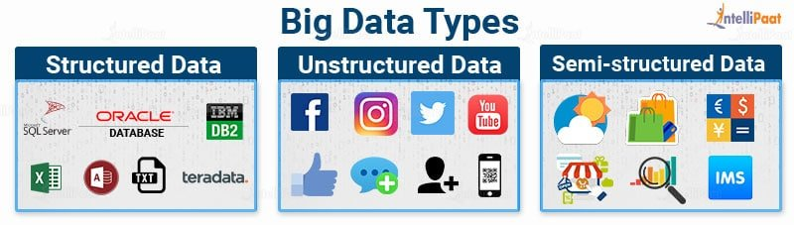
/ BIG DATA
1. TIPOS DE DATOS SEGÚN SU ESTRUCTURA
Detrás de Big Data hay datos estructurados, semiestructurados y no estructurados. En cada tipo hay mucha información útil que se puede extraer para usar en diferentes proyectos.

Slide 32
/ BIG DATA
2. FASES DE UN PROYECTO DE BIG DATA
Detección y análisis de fuentes de información.
Almacenamiento y organización de los datos
Pre-procesado y calidad del dato
Analítica predictiva y prescriptiva
Explotación de resultados
Detección y análisis de fuentes de información
Almacenamiento y Organización de los Datos
Pre-procesado y Calidad del Dato
Analítica Predictiva y descriptiva
Analítica Predictiva y descriptiva

Slide 33
/ INTERNET DE LAS COSAS

Slide 34
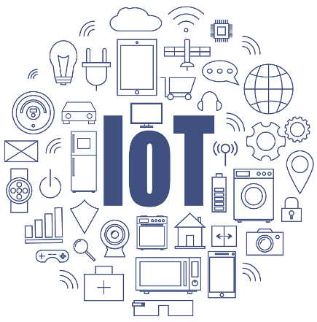
/ INTERNET DE LAS COSAS
Es el proceso que permite conectar elementos físicos cotidianos al Internet: desde objetos domésticos comunes, como las bombillas de luz, hasta recursos para la atención de la salud, como los dispositivos médicos; también abarca prendas y accesorios personales inteligentes e incluso los sistemas de las ciudades inteligentes.

Slide 35
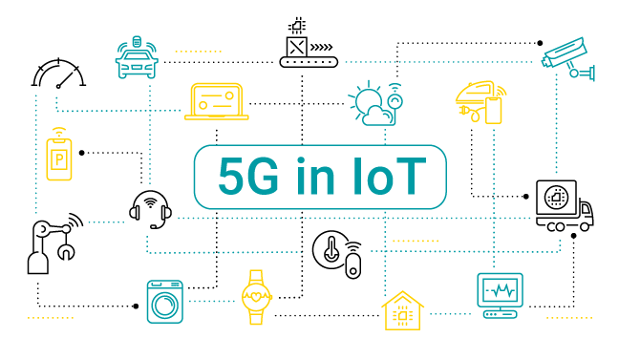
/ INTERNET DE LAS COSAS
Pero hoy, más específicamente IoT significa cosas conectadas que están equipadas con sensores, software y otras tecnologías que les permiten transmitir y recibir datos “hacia y desde otras cosas”. Tradicionalmente, la conectividad se conseguía principalmente a través de Wi-Fi, mientras que hoy en día la 5G y otros tipos de plataformas de red son cada vez más capaces de manejar grandes data sets con velocidad y confiabilidad.

Slide 36
/ CONCLUSIONES
El objetivo de la arquitectura empresarial es ayudar a la organización a gestionar procesos que promuevan la implementación de estrategias de negocio impulsadas a través de las tecnologías de información; y sus componentes son la arquitectura de información, la arquitectura de negocio, la arquitectura de aplicaciones y la arquitectura tecnológica.
La matriz de asignación de responsabilidades RACI se utiliza generalmente en la gestión de proyectos para relacionar actividades con recursos para asegurar que cada uno de los componentes del alcance esté asignado a una persona o a un equipo.
La gestión tecnológica busca integrar el proceso de cambio tecnológico con los aspectos estratégicos y operativos del control y la toma de decisiones de la empresa; mientras que la gestión de activos de TI permite gestionar el ciclo de vida de cualquier elemento de tecnología que posea valor para una organización.

Slide 37
/ CONCLUSIONES
Big Data es el análisis masivo de datos que las aplicaciones de software de procesamiento de datos tradicionales no son capaces de manejar. Comúnmente, es usada por las grandes empresas de poder analizar millones de datos para que la toma de decisiones sea mucho más rápida, precisa y efectiva.
El Internet de las cosas es el proceso que permite conectar elementos físicos cotidianos al Internet: desde objetos domésticos comunes, hasta recursos para la atención de la salud, también abarca prendas y accesorios personales inteligentes e incluso los sistemas de las ciudades inteligentes.

Slide 38
/ BIBLIOGRAFÍA
https://www.ecured.cu/Arquitectura_Empresarial
https://colombiadigital.net/actualidad/articulos-informativos/item/8123-que-es-arquitectura-empresarial.html
https://thedigitalprojectmanager.com/es/grafico-raci-manera-mas-simple/
https://www.laboratorioti.com/2016/02/22/ticcionario-una-matriz-raci-usarla/
https://mentory.online/2018/02/raci-o-matriz-de-responsabilidades.html
https://blog.invgate.com/es/itam-101-introducci%C3%B3n-a-la-gesti%C3%B3n-de-activos-de-ti
https://www.dealerworld.es/archive/la-complejidad-de-las-ti-permite-a-las-empresas-ser-mas-competitivas
https://www.axxon.com.br/blog/index.php?id=edoa0sxa
https://www.grupo-novatech.com/las-10-vs-del-big-data/
https://www.oracle.com/es/big-data/what-is-big-data/
http://blog.masterbase.com/big-data-que-es-y-como-funciona
https://www.redhat.com/es/topics/internet-of-things/what-is-iot
https://www.sap.com/latinamerica/insights/what-is-iot-internet-of-things.html

